Slide 1
CHÀO MỪNG CÁC EM ĐẾN VỚI TIẾT HỌC!
Hello!

Slide 2
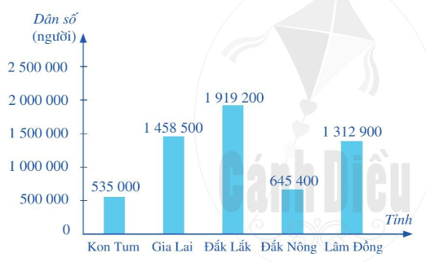
KHỞI ĐỘNG
BIỂU ĐỒ DÂN SỐ NĂM 2018 CỦA CÁC TỈNH Ở TÂY NGUYÊN
Trong các tỉnh ở khu vực Tây Nguyên, tỉnh nào có dân số nhiều nhất? Tỉnh nào có dân số ít nhất?

Slide 3
NỘI DUNG
THU THẬP, TỔ CHỨC, PHÂN TÍCH VÀ XỬ LÍ DỮ LIỆU
I
1. Bảng số liệu
BIỂU DIỄN DỮ LIỆU
II
2. Biểu đồ tranh
3. Biểu đồ cột

Slide 4
Bài 1
THU THẬP, TỔ CHỨC, PHÂN TÍCH VÀ XỬ LÍ DỮ LIỆU

Slide 5


I. THU THẬP. TỔ CHỨC, PHÂN TÍCH VÀ XỬ LÍ DỮ LIỆU
Hãy nêu một số cách thu thập, phân loại, kiểm đếm, ghi chép số liệu thống kê đã học ở tiểu học.
Hoạt động cặp đôi
- Yêu cầu: Em hãy trao đổi, thảo luận với bạn hoàn thành yêu cầu của HĐ1 và lấy ví dụ về thu thập, phân loại số liệu thống kê.
- Thời gian: 2 phút.
Sau khi thu thập, tổ chức, phân loại, biểu diễn dữ liệu bằng bảng hoặc biểu đồ, ta cần phân tích và xử lí các dữ liệu đó để tìm ra những thông tin hữu ích và rút ra kết luận.

Slide 6

Luyện tập 1
Hãy thu thập dữ liệu về ngày, tháng, năm sinh của các bạn trong lớp và thống kê số bạn có cùng tháng sinh.
Em hãy xác định đối tượng và tiêu chí thống kê
HOẠT ĐỘNG NHÓM
- Yêu cầu: 4 tổ tương ứng với 4 nhóm, phân công thu thập và thống kê dữ liệu theo yêu cầu của Luyện tập 1 theo tổ và ghi theo bảng sau:
- Thời gian: 5 phút.
Tháng sinh | 1 | 2 | 3 | 4 | 5 | 6 | 7 | 8 | 9 | 10 | 11 | 12
Tên thành viên

Slide 7
Ví dụ 2
Kết quả kiểm tra môn Toán của học sinh lớp 6D được liệt kê như sau:
9, 8, 10, 6, 6, 4, 3, 7, 9, 6, 5, 5, 8, 8, 7, 7, 5, 7, 8, 6.
7, 7, 9, 5, 6, 8, 5, 5, 9, 9, 6, 7, 5, 7, 6, 6, 3, 5, 7, 9.
a) Lập bảng số liệu theo mẫu sau:
Điểm | 1 | 2 | 3 | 4 | 5 | 6 | 7 | 8 | 9 | 10
Số học sinh
0
0
8
?
?
?
2
1
8
?
9
5
1
?
?
6
?
?
?
?
b) So với cả lớp 6D, tỉ lệ học sinh có điểm dưới trung bình là bao nhiêu phần trăm?
Tổng số học sinh lớp 6D là: 0 + 0 + 2 + 1 + 8 + 8 + 9 + 5 + 6 + 1 = 40 (học sinh)
Số học sinh điểm dưới TB là: 0 + 0 +2 + 1 = 3 (học sinh)
Tỉ số phần trăm số học sinh có điểm dưới TB là:
$\frac{3}{40}$. 100$\%$ = 7.5%

Slide 8

Dựa vào thống kê ta có thể nhận biết được tính hợp lí của kết luận đã nêu ra.

Slide 9
II
BIỂU DIỄN DỮ LIỆU

Slide 10
Sau khi thu thập và tổ chức dữ liệu, ta cần biểu diễn dữ liệu đó ở dạng thích hợp. Nhờ việc biểu diễn dữ liệu, ta có thể phân tích và xử lí được các dữ liệu đó.
THẢO LUẬN NHÓM
5 phút
Nhóm 1
Nhóm 2
Nhóm 3
Nhiệm vụ 1:
Tìm hiểu bảng số liệu
Quan sát bảng số liệu ở trang 6, đọc và mô tả lại bảng số liệu đó.
Nhiệm vụ 2:
Tìm hiểu biểu đồ tranh
Quan sát biểu đồ tranh ở hình 1 trang 6, đọc và mô tả biểu đồ đó.
Nhiệm vụ 3:
Tìm hiểu biểu đồ cột
Quan sát biểu đồ cột ở hình 2 trang 7, đọc và mô tả biểu đồ cột đó
-

Slide 11

1. Bảng số liệu.
Bảng số liệu đánh giá chất lượng sản phẩm bằng điểm số 1, 2, 3, 4, 5 của một lô hàng gồm 20 sản phẩm như sau:
Điểm | 1 | 2 | 3 | 4 | 5
Số thập phân | 0 | 0 | 3 | 5 | 12
Quan sát bảng số liệu trên, ta thấy:
+ Đối tượng thống kê: các điểm số: 1, 2, 3, 4, 5.
+ Tiêu chí thống kê: số sản phẩm ứng với mỗi loại điểm.
+ Ứng với mỗi đối tượng thống kê có một số liệu thống kê theo tiêu chí, lần lượt được biểu diễn ở dòng thứ hai ( theo cột tương ứng).

Slide 12


2. Biểu đồ tranh
Biểu đồ tranh trong Hình 1 thống kê khối lượng táo bán được trong bốn tháng đầu năm 2020 của một hệ thống siêu thị.
Tháng 1
Tháng 2
Tháng 3
Tháng 4
Quan sát biểu đồ tranh, ta thấy:
+ Đối tượng thống kê: bốn tháng đầu năm 2020: tháng 1, tháng 2, tháng 3, tháng 4.
+ Tiêu chí thống kê: số tấn táo bán được trong mỗi tháng.
+ Ứng với mỗi đối tượng thống kê có một số liệu thống kê theo tiêu chí, lần lượt được biểu diễn ở dòng tương ứng.
: 10 tấn;
: 5 tấn
+ Biểu tượng:
để chỉ 10 tấn táo và biểu tượng
để chỉ 5 tấn táo.

Slide 13

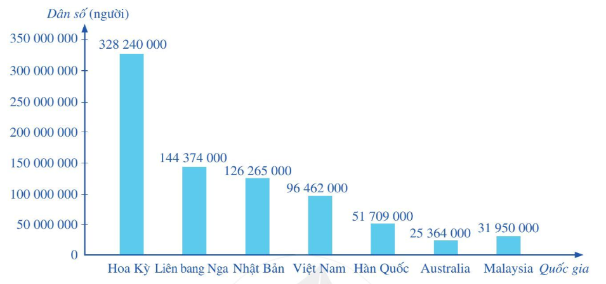
3. Biểu đồ cột
Biểu đồ cột trong Hình 2 thống kê dân số của một số quốc gia năm 2019.
Quan sát biểu đồ cột, ta thấy:
+ Đối tượng thống kê: các quốc gia Hoa Kỳ, Liên Bang Nga, Nhật Bản, Việt Nam, Hàn Quốc, Australia, Malaysia. Các đối tượng này lần lượt được biểu diễn ở trục nằm ngang.
+ Tiêu chí thống kê: dân số của mỗi nước.
+ Ứng với mỗi đối tượng thống kê có một số liệu thống kê theo tiêu chí, lần lượt được biểu diễn ở trục thẳng đứng.

Slide 14
LUYỆN TẬP

Slide 15
LUYỆN TẬP
Bài 2. Sau khi kiểm tra sức khỏe, giáo viên yêu cầu mỗi học sinh của lớp 6B thống kê số đo chiều cao của các bạn trong cùng tổ. Bạn Châu liệt kê số đo chiều cao (theo đơn vị cm):
140; 150; 140 ; 151; 142; 252; 154; 146; 138; 154
Hãy nêu đối tượng thống kê và tiêu chí thống kê.
Dãy số liệu bạn Châu liệt kê có hợp lí không? Vì sao?
Căn cứ vào dãy số liệu trên, cho biết số đo chều cao trung bình của bốn bạn thấp nhất trong cùng tổ với bạn Châu là bao nhiêu?

Slide 16
Giải:
a) Đối tượng thống kê: Các bạn cùng trong tổ của Châu lớp 6B.
Tiêu chí thống kê: số đo chiều cao của các bạn.
b) Bạn Châu liệt kê như vậy chưa hợp lí vì với cách này, giáo viên sẽ khó biết được những bạn nào có chiều cao bằng nhau, chiều cao cao nhất, chiều cao thấp nhất.
Bảng thống kê chiều cao của các bạn nhóm Châu:
Số đo chiều cao (cm) | 138 | 140 | 142 | 146 | 150 | 151 | 154 | 252
Số lượng (HS) | 1 | 2 | 1 | 1 | 1 | 1 | 2 | 1
c) Số đo chiều cao trung bình của bốn bạn thấp nhất trong cùng tổ với bạn Châu là:
(138 + 140 x 2 + 142) : 4 = 140 cm

Slide 17
CỦNG CỐ
Thu thập, tổ chức, phân tích và xử lí dữ liệu
Biểu diễn dữ liệu
Bảng số liệu
Biểu đồ tranh
Biểu đồ cột

Slide 18
HƯỚNG DẪN VỀ NHÀ
- Ghi nhớ kiến thức trong bài.
- Hoàn thành các bài tập còn lại SGK (Bài 1, 5) và các bài tập trong SBT
- Chuẩn bị bài mới “ Biểu đồ kép”.

Slide 19
CẢM ƠN CÁC EM ĐÃ CHÚ Ý BÀI GIẢNG!

